Slide 1
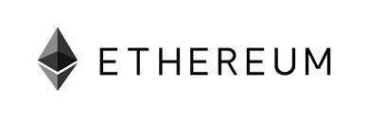
Blockchain with Smart Contract
‹#›

Slide 2


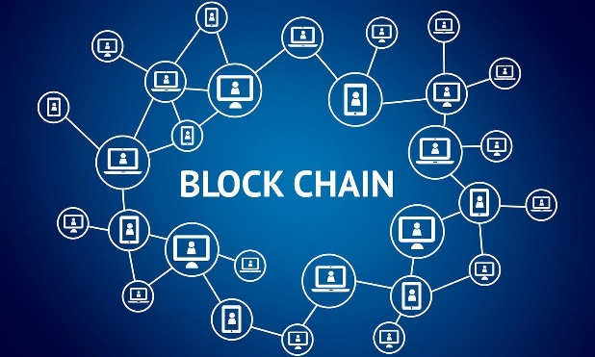
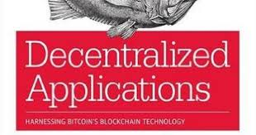
Ethereum
www.yourwebsite.com
0‹#›

Slide 3
Index
1
2
Block Chain
Smart Contract
3
4
Decentralized Applications
More Ethereum
www.yourwebsite.com
‹#›

Slide 4
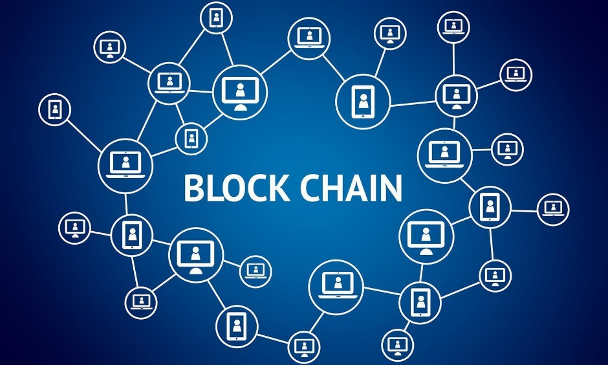
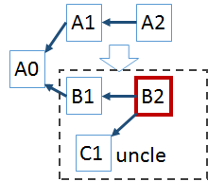
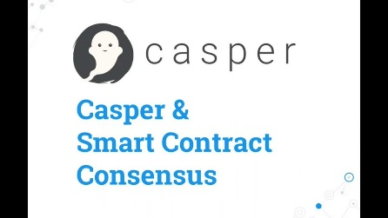
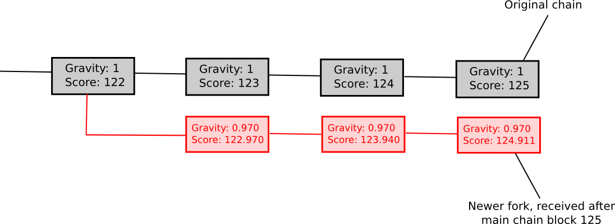
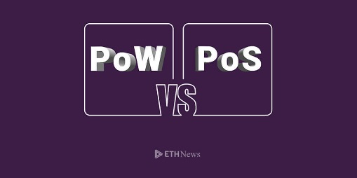
Block Chain
GHOST
SLASHER
‹#›

Slide 5
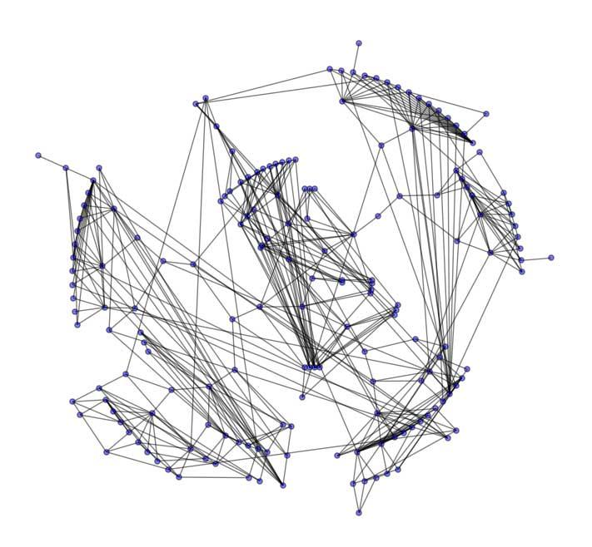
Block Chain
Node (Graphing Network)
Block
Chain
Wallet
Node
EVM
Mine
‹#›

Slide 6
Smart Contract
일반적 사회에서 이뤄지는 신용거래의 불완전성을 Ethereum이 제공하는 Smart Contract을
통해 3자 개입 없이 거래당사자간 완전한 신뢰를 가진 계약을 이행할 수 있다.
‹#›

Slide 7
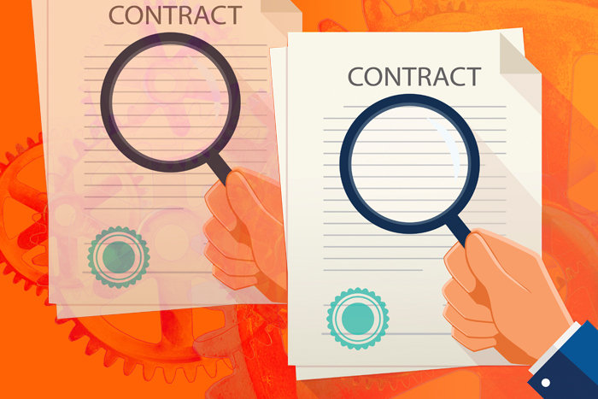
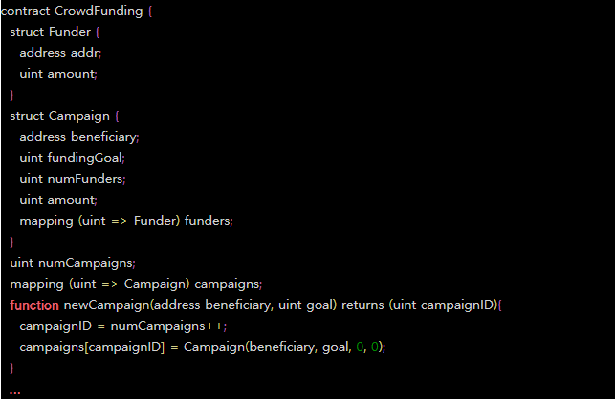
Smart Contract
‹#›

Slide 8
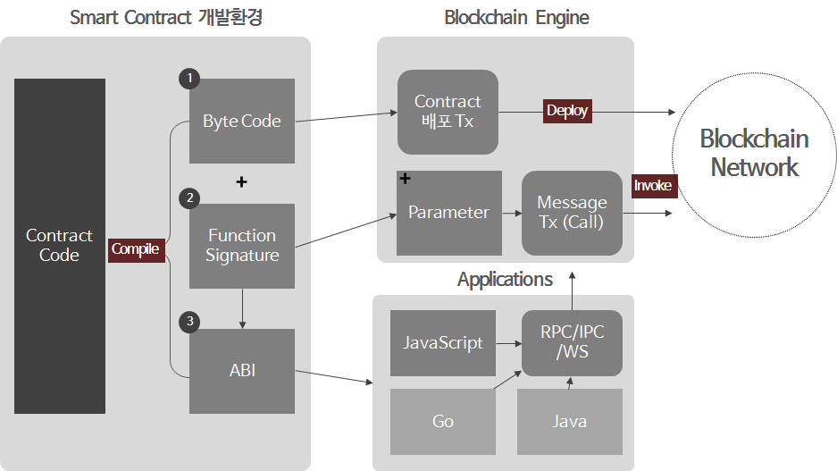
Smart Contract
http://goodjoon.tistory.com/261
‹#›

Slide 9
dApp
‹#›

Slide 10
dApp
‹#›

Slide 11
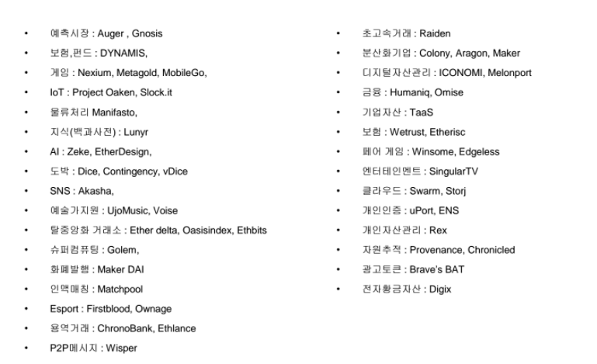
dApp
‹#›

Slide 12
More Ethereum …
ICO
Homestead 출시
DoS 공격 및 하드포크
Serenity 출시예정
’14. 7
’16. 2
’16. 9
’18
’13
’14. 7
’16. 6
’17. 7
Whitepaper 발표
Frontier 출시
DAO 해킹 및 하드포크
Metropolis 출시예정
www.yourwebsite.com
‹#›

Slide 13
‹#›

